Slide 1






0113 1주차
[ JS 입문 스터디]
0106 1주차}
< 팀원 >
이다은, 김주영, 유승완, 이채민
< 모임 방식 >
대면 (비대면 혼용)
<모임 시간 >
1/20 금요일 15:00 – 16:30
< 스터디 목표 >
함수, 배열, 객체, 모듈 부분까지 JS 강좌 및 교안 스터디 완료

Slide 2
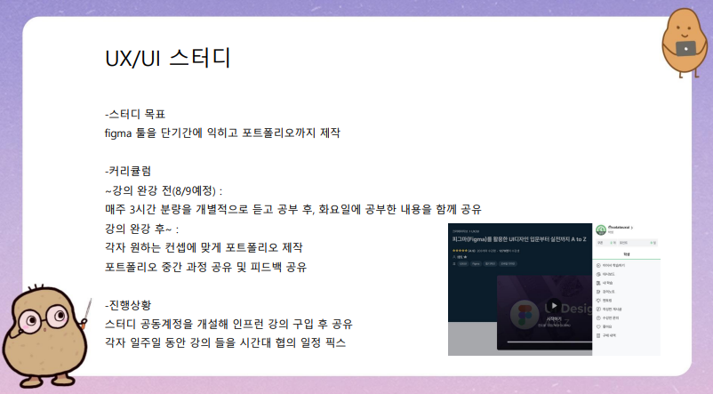
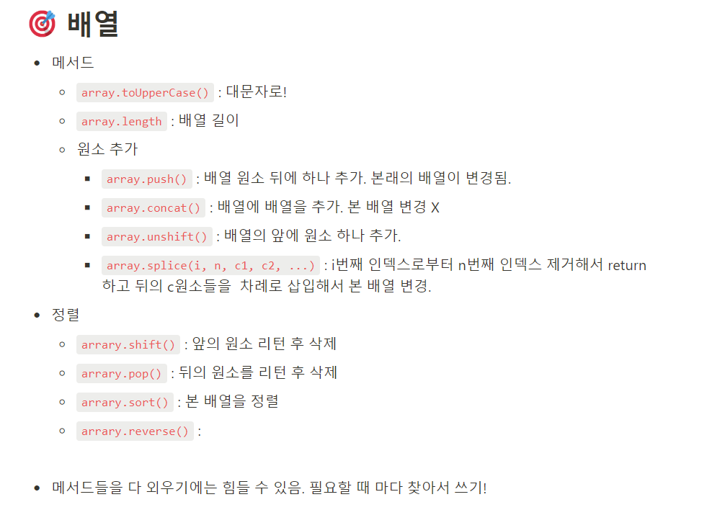
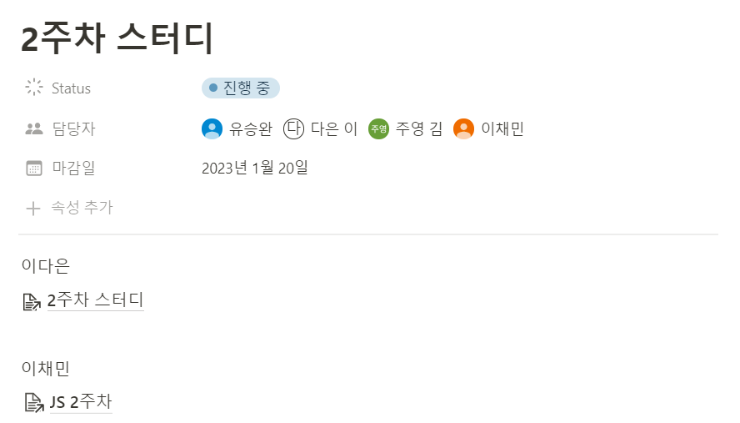
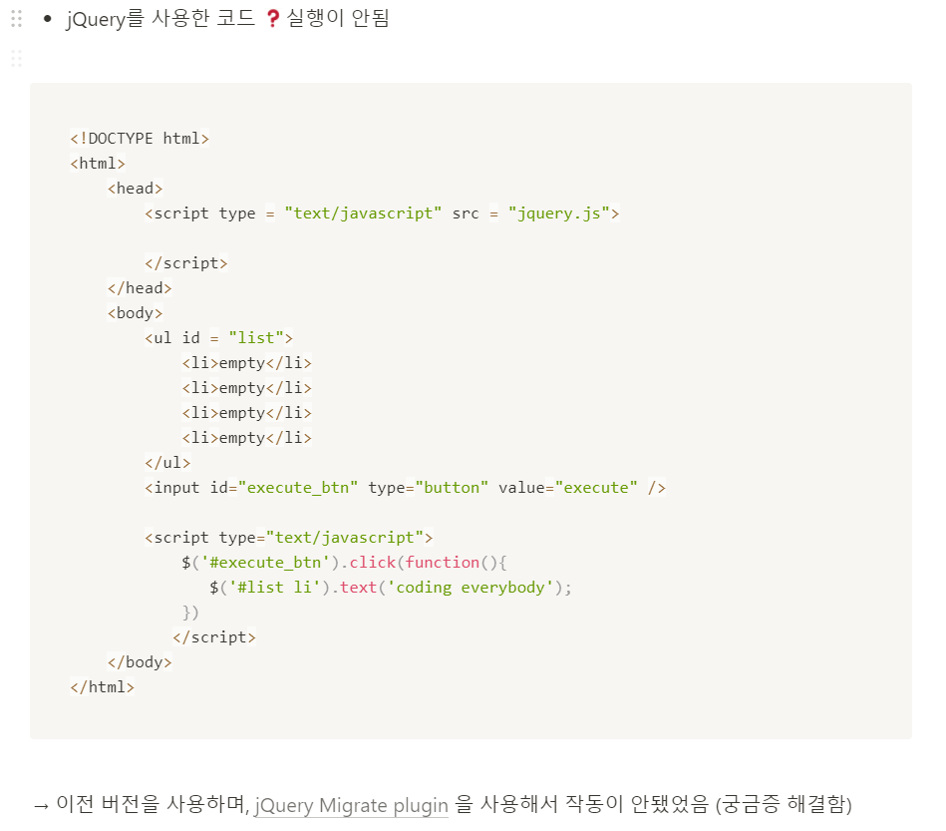
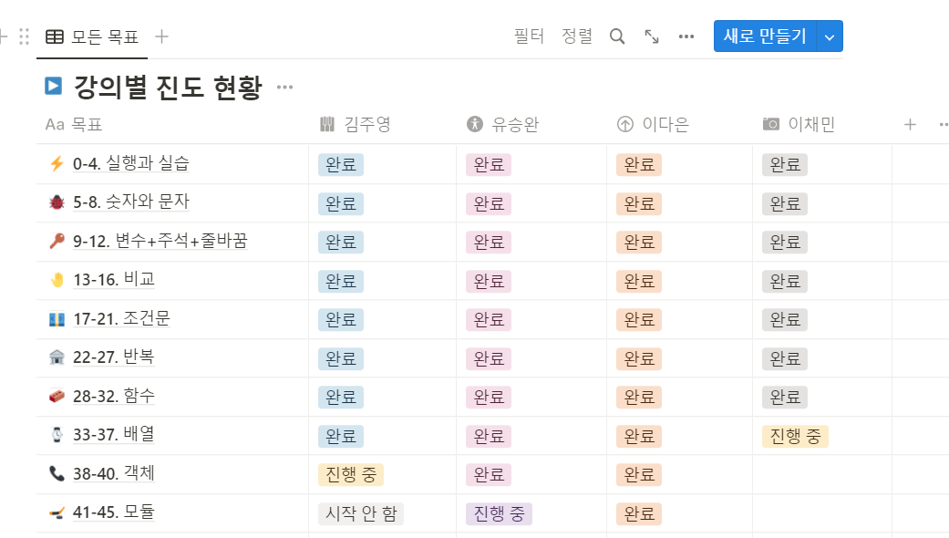
< 이번 주 진행상황 >
예시(스터디)

